Slide 1
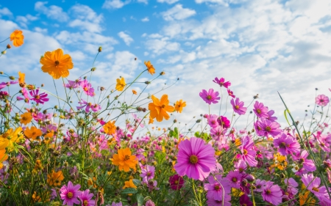
স্বাগতম

Slide 3
পাঠ পরিচিতি
বিষয় :বিজ্ঞান।
শ্রেণি :ষষ্ঠ।
অধ্যায়: চতুর্দশ।
সময় : ৪০ মিনিট।

Slide 4
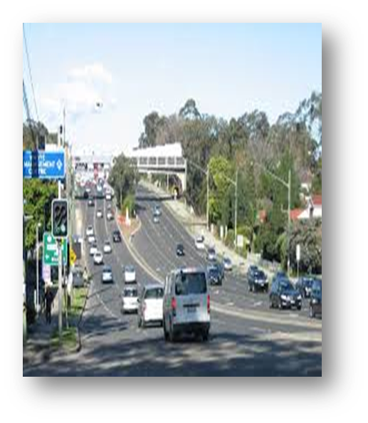
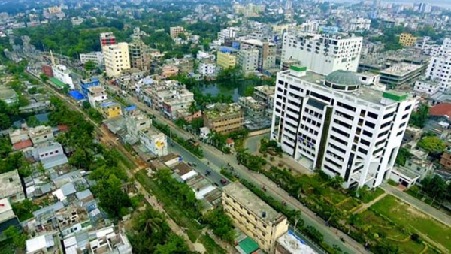
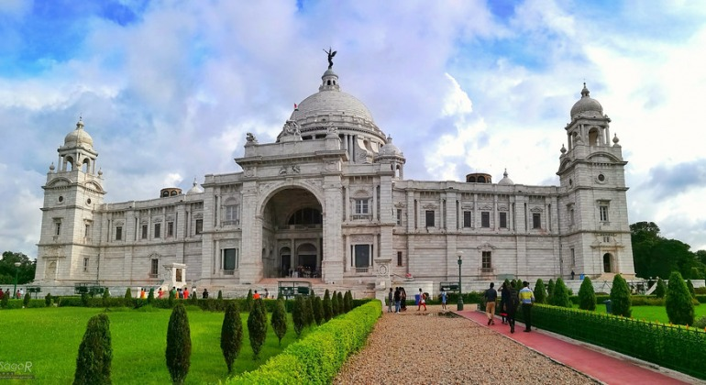
নিচের চিত্র গুলো লক্ষ্য করো
এগুলো কে তৈরি করেছে?
মানুষ

Slide 5
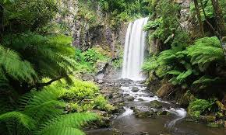
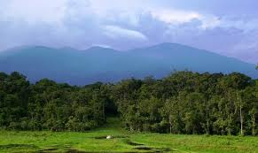
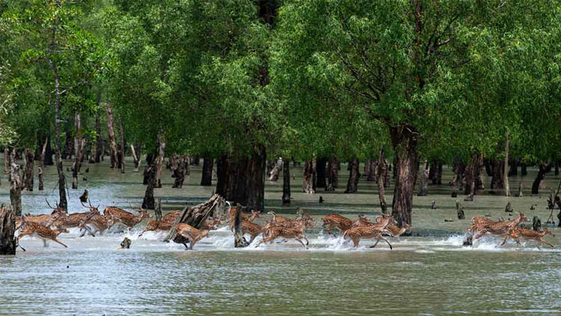
এগুলো কে তৈরি করেছে?
মহান আল্লাহ তায়ালা
পরিবেশের মাঝে যেগুলো মানুষ তৈরি করেনি তাকে আমরা কি বলি?

Slide 6
আজকের পাঠ

Slide 7
শিখনফল
এই পাঠ শেষে শিক্ষার্থীরা…
১।প্রাকৃতিক পরিবেশ ব্যাখ্যা করতে পারবে;
২।পরিবেশের উপাদান সমূহ ব্যাখ্য করতে পারবে;

Slide 8
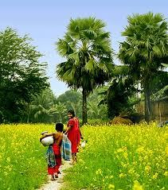
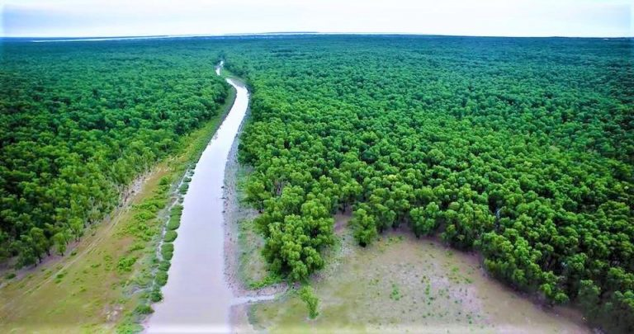
ছবিগুলো লক্ষ করি
প্রাকৃতিকভাবে সৃষ্ট বস্তুগুলো নিয়ে যে পরিবেশ সৃষ্টি হয়েছে সেটাই প্রাকৃতিক পরিবেশ।এর মধ্যে জড় বস্তু ও জীব দুটোই রয়েছে ।

Slide 9
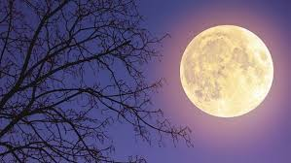
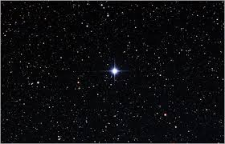
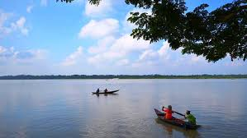
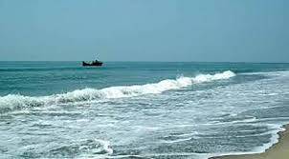
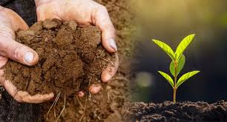
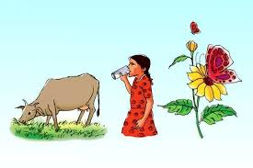
এগুলা কোন পরিবেশের উপাদান?
প্রাকৃতিক পরিবেশের।

Slide 10
একক কাজ
সময়ঃ৫মিনিট।
প্রাকৃতিক পরিবেশ কাকে বলে?

Slide 11
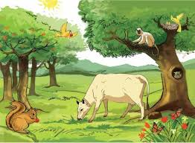
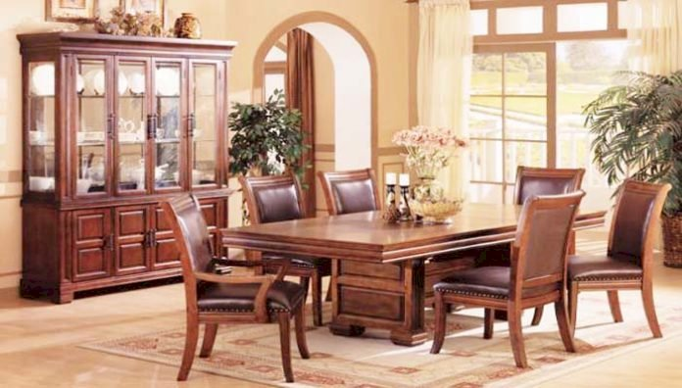
পরিবেশকে প্রধানত দুই ভাগে ভাগ করা যায়
১।জীব পরিবেশ।
২।জড় পরিবেশ।

Slide 12
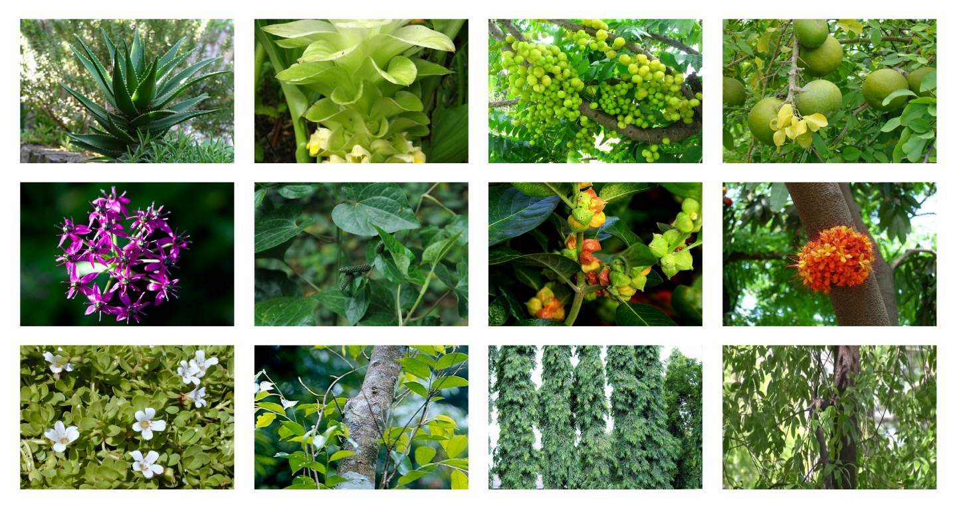
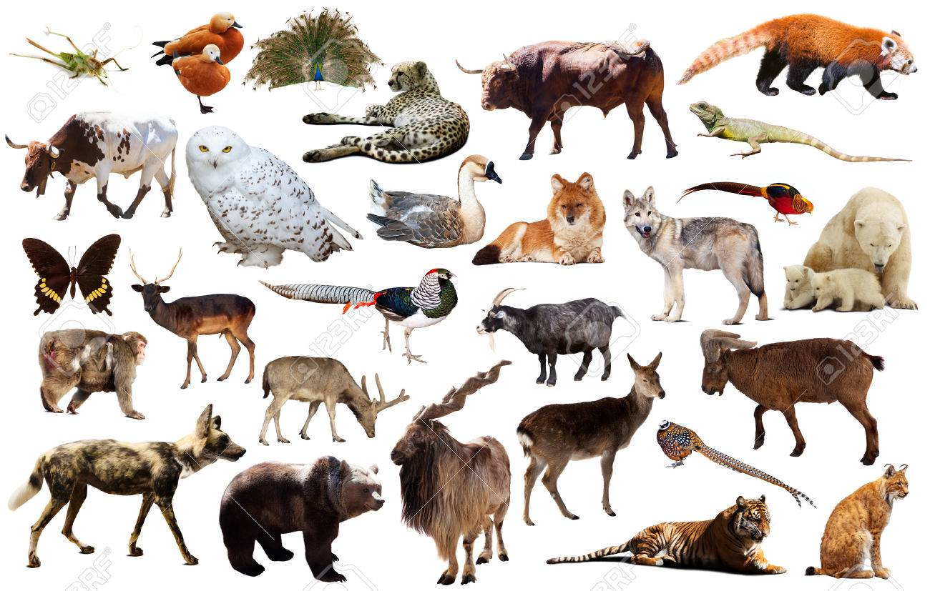
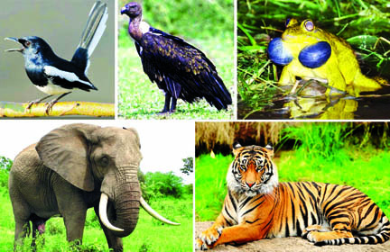
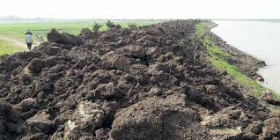
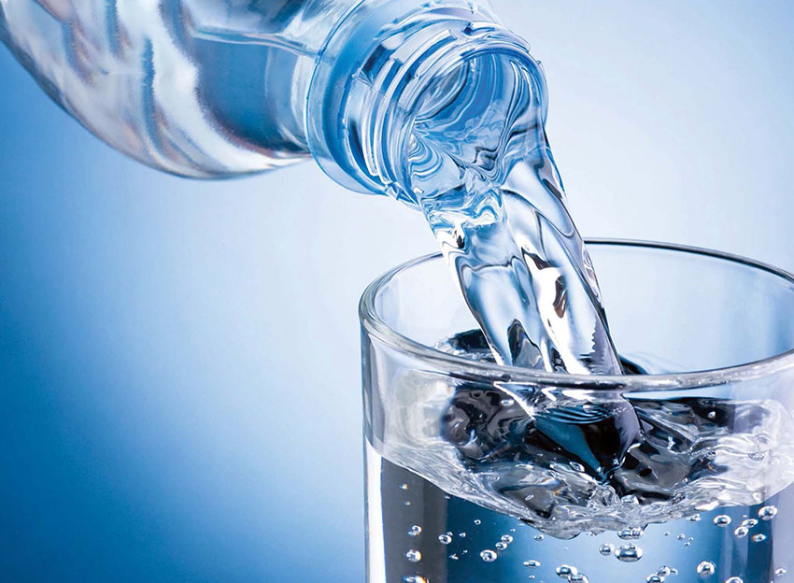
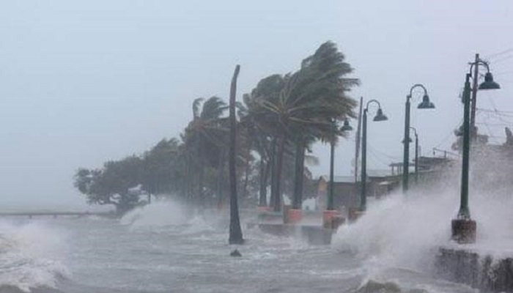
১।জীব পরিবেশঃসকল উদ্ভিদ ও প্রাণী।
২।জড় পরিবেশের মূল উপাদান মাটি,পানি এবং বায়ু।

Slide 13
দলীয় কাজ
সময়ঃ৮ মিনিট।
জড় ও জীব উপাদানগুলোর নাম ছক আকারে উপস্থাপন করো।

Slide 14
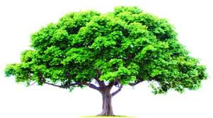
মূল্যায়ন
১।পরিবেশ কে প্রধানত কয় ভাগে ভাগ করা হয়েছে?
২।প্রাকৃতিক পরিবেশের উদাহরন কী?
৩।নিচের চিত্রটি জীব নাকি জড় উপাদান?
চিত্রঃগাছ।

Slide 15
বাড়ীর কাজ
তোমার বাড়ীর আশেপাশের পরিবেশ থেকে মানুষের তৈরি এবং প্রাকৃতিক সৃষ্ট বস্তুগলোর নাম লিখে আনবে।

Slide 16
ধন্যবাদ

